Slide 1
Solution
安师大附中 罗哲正(C_SUNSHINE) 吴作凡(Newnode)
2016.6.11

Slide 2
Problem A
大讨论……

Slide 3
Problem A Solution
主席树入门题。

Slide 4
Problem B
大讨论

Slide 5
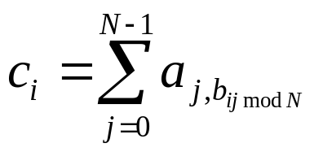
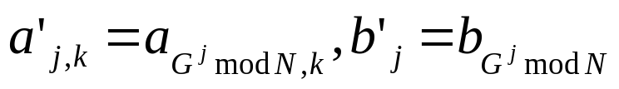
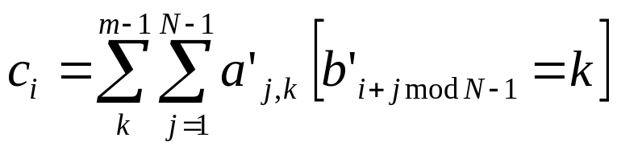
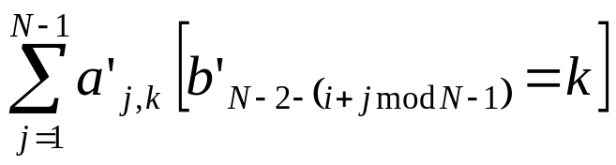
Problem B Solution
首先特判i=0或j=0的情况，以下都只考虑ij≠0。
注意到N都是质数，使用原根把i*j mod N转化为i+j mod N-1。
令
枚举k in [0,m-1]
将b'翻转是一个卷积的形式：

Slide 6
Problem B Solution
使用FFT优化卷积即可。
复杂度O(mnlogn)。

Slide 7
Problem C
没什么好讨论的……

Slide 8
Problem C Solution
题目中并没有给限制，只是给你一个函数让你求最小值。
直接使用偏导，对每个变量求偏导，最小值的时候偏导数都为0。
用高斯消元解这些方程就好了，共有n个方程和n个未知数。
复杂度O((n+m)n2)

